Slide 1
SLOVANI,
KARANTANIJA,
KRŠČANSTVO

Slide 2
NASELITEV SLOVANOV
KARANTANIJA
POD TUJO OBLASTJO
550
630
820
1000
1918
Eden od vzrokov propada rimske države so bila vdiranja barbarskih ljudstev.
Ljudstvo se je iz današnjega slovenskega območja pričelo izseljevati v Italijo.
Naši predniki Slovani so se po letu 550 pričeli naseljevati v vzhodne Alpe.
Ljudje, ki so še ostali na tem območju (staroselci) so zbežali v višje ležeče kraje.

Slide 3
SLOVANI
Bili so poljedelci in živinorejci.
Živeli so v preprostih bivališčih – ZEMLJANKAH. Te so bile vkopane v zemljo in pokrite z dvokapno streho, ki je segala do tal. Mest niso poznali.
Častili so razne bogove.
Pred prevzemom krščanske vere so verovali v več bogov.
Perun - bog groma in bliska
Vesna – boginja pomladi
Svarog – bog neba in zemlje
4. Živeli so v večjih družinah. Več družin je tvorilo rod,
več rodov pa pleme.

Slide 4
NASELITEV SLOVANOV
KARANTANIJA
POD TUJO OBLASTJO
550
630
820
1000
1918
Za del slovenskih prednikov se uveljavi ime Karantanci.
Prebivali so zlasti na Koroškem, kjer se okoli leta 630 omenja kneževina Karantanija.

Slide 5
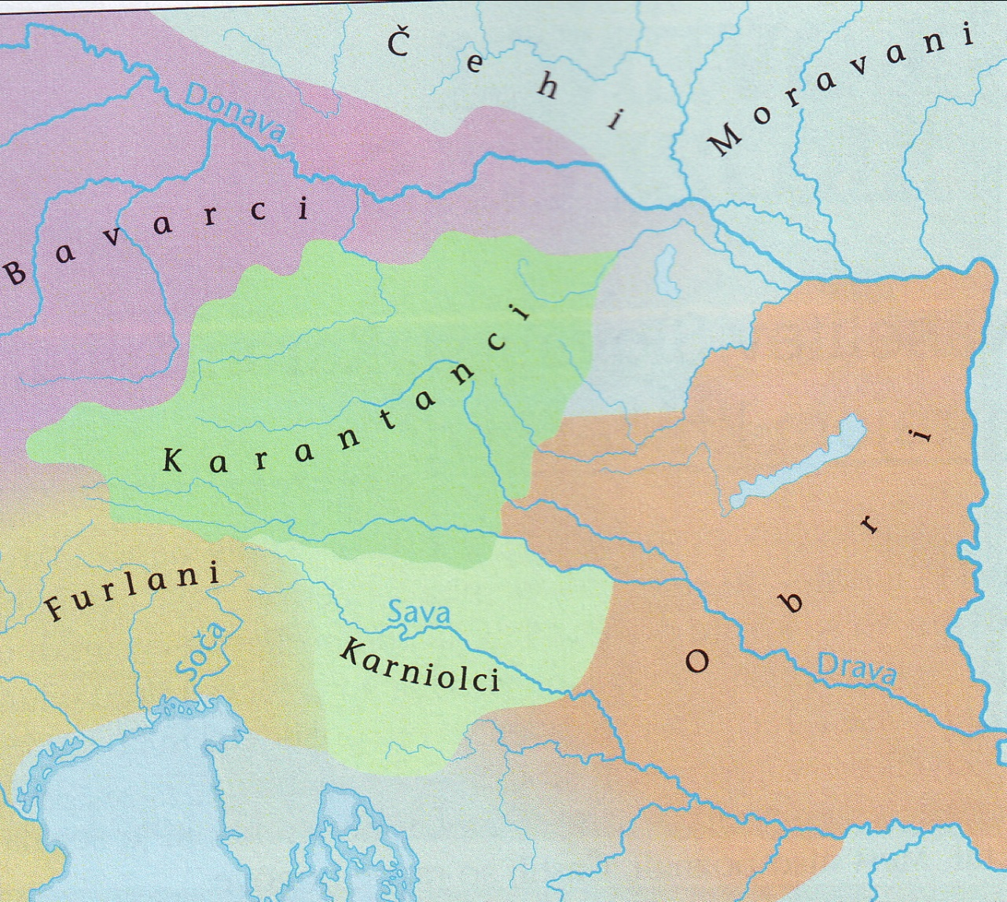
NASTANEK KARANTANIJE
Da bi bili Slovani v spopadih s sosednjimi ljudstvi močnejši, so se posamezna plemena med seboj povezala in ustvarila skupno državo KARANTANIJO. (630 – 820)
Njeno središče je bil Krnski grad na Gosposvetskem polju.

Slide 6
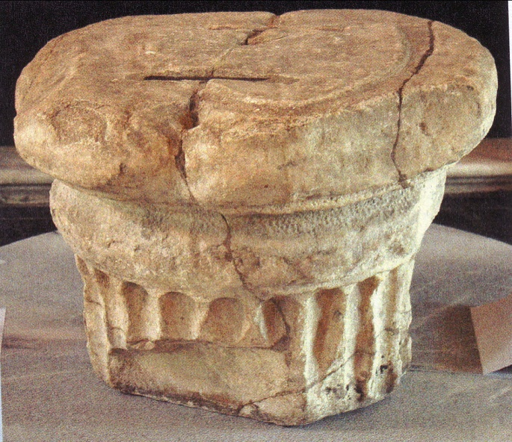
Karantanija je bila plemenska kneževina – vodil jo je KNEZ.
Naslov knez je bil deden, vendar ga je na oblast postavilo ljudstvo. Obred, s katerim je kdo postal knez, se imenuje UMEŠČANJE, kasneje USTOLIČEVANJE. Obred je potekal v slovenskem jeziku.
Knežji kamen danes shranjen v muzeju v Celovcu.

Slide 7
Karantanijo so na vzhodu ogrožali Obri. Tedanji knez Borut je za pomoč prosil Bavarce. Pomagali so jim premagati Obre, v zameno pa so zahtevali, da se Karantanci pokorijo frankovskemu kralju, ki je bil tudi kralj Bavarcev.
V dokaz pokornosti je moral knez Borut na bavarski dvor poslati svojega sina Gorazda in nečaka Hotimira. Tam sta bila krščena in poučena o krščanski veri.
Karantanci so še vedno imenovali svoje kneze.
Po Borutovi smrti je knez postal Gorazd in kasneje Hotimir.
V času Hotimirovega vladanja se je med Karantanci pričelo pokristjanjevanje (misijonarji).

Slide 8
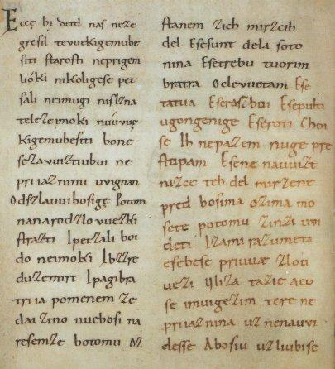
V obdobju pokristjanjevanja so začela nastajati verska besedila v slovenskem jeziku, ki so zapisana v Brižinskih spomenikih.
1000 let star slovenski zapis z versko vsebino

Slide 9
Leta 828 je Karantanija izgubila svojo samostojnost. Večji del ozemlja je pripadel Bavarcem – nemški državi.
IZVOR IMENA KARANTANIJA:
RAZLAGA: iz besede KARRA – skala
RAZLAGA: iz besede KARANTOS - prijatelj

